Slide 1
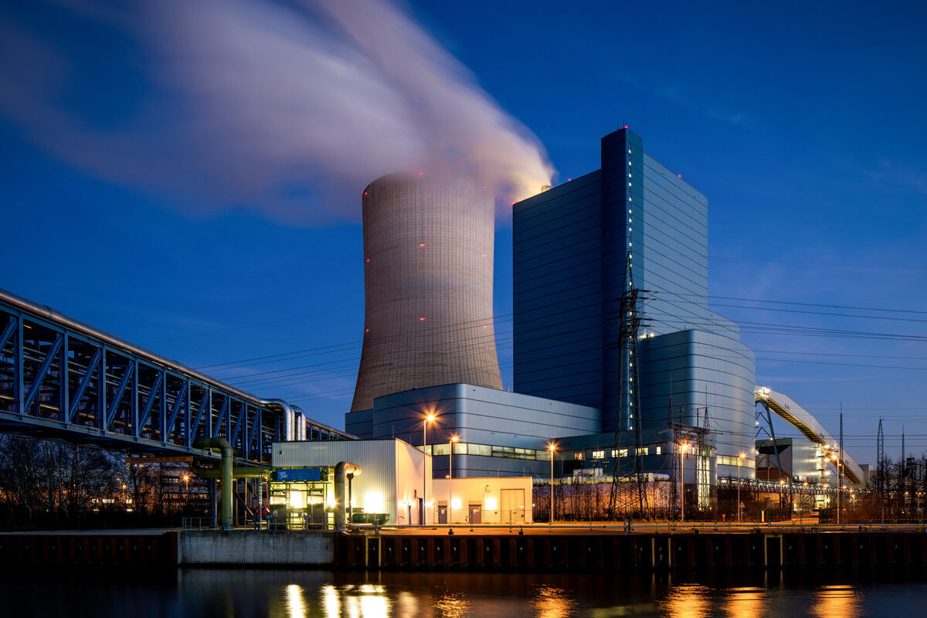
Wo befinden sich Kraftwerksreserven in Deutschland?
Fakultät Versorgungstechnik
Welche Herausforderungen ergeben sich in der Zukunft?
Deckert, Moritz
Linnenbrügger, Fynn

Slide 2
Gliederung der Präsentation
Thematische und begriffliche Einleitung in den Begriff der Kraftwerksreserven
Wie funktioniert der deutsche Strommarkt?
Kraftwerksreserven zur Frequenzstabilisierung
Kraftwerksreserven zur Reserveleistungsvorhaltung
Versorgungslage der Reserven
Zukünftige Entwicklung der Reserven

Slide 3
Begriffliche und thematische Einleitung in den Begriff der Kraftwerksreserven
Frequenzstabilisierung und Reserveleistungsvorhaltung
Herausforderungen aufgrund des Russland-Ukraine-Konflikts:
Ausgefallene Gaslieferungen → steigende Energiepreise
Maßnahmen zur Reduzierung von Gas an der Stromproduktion
Herausforderungen aufgrund des steigenden Anteils erneuerbarer Energien an der Stromproduktion:
Fehlende Momentanreserve
Größere Reserven um überregionale Schwankungen auszugleichen (geht mit Netzausbau einher)
Fehlende Planbarkeit von Betriebsstunden → geringe Wirtschaftlichkeit

Slide 4
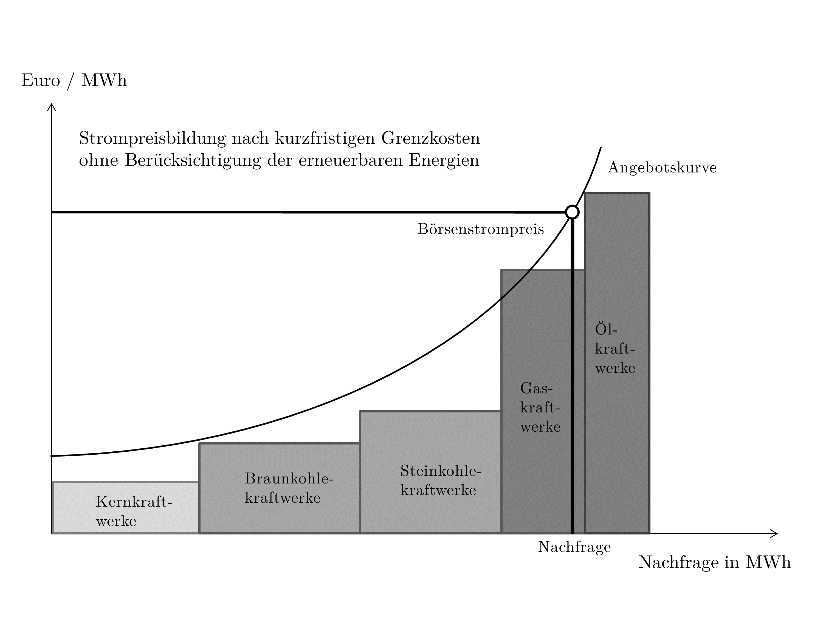
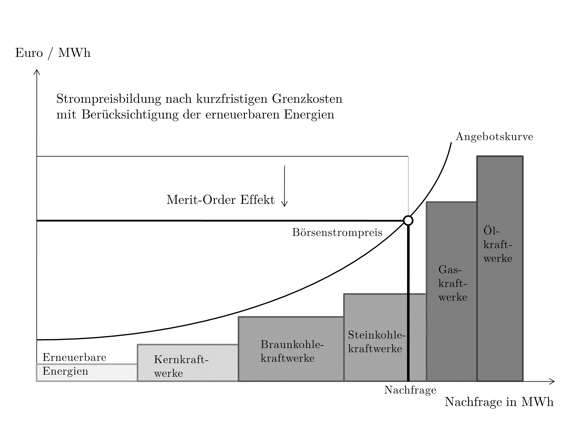
Wie funktioniert der deutsche Strommarkt?
Energy-Only-Market (EOM)
Merit Order – Kraftwerke werden mit entsprechenden Grenzkosten aufsteigend aufgelistet
Grenzkostenkraftwerk deckt Angebot und Nachfrage → legt Strompreis für alle fest
Merit Order Effekt:
EE haben Grenzkosten nahe null
Drücken den Strompreis
Konventionelle Kraftwerke rücken nach rechts
→ Folge: Volatile Strompreise, unvorhersehbare Betriebsstunden für konventionelle Kraftwerke, häufig unwirtschaftlich
https://mediatum.ub.tum.de/node?id=1608886
https://mediatum.ub.tum.de/node?id=1608886

Slide 5
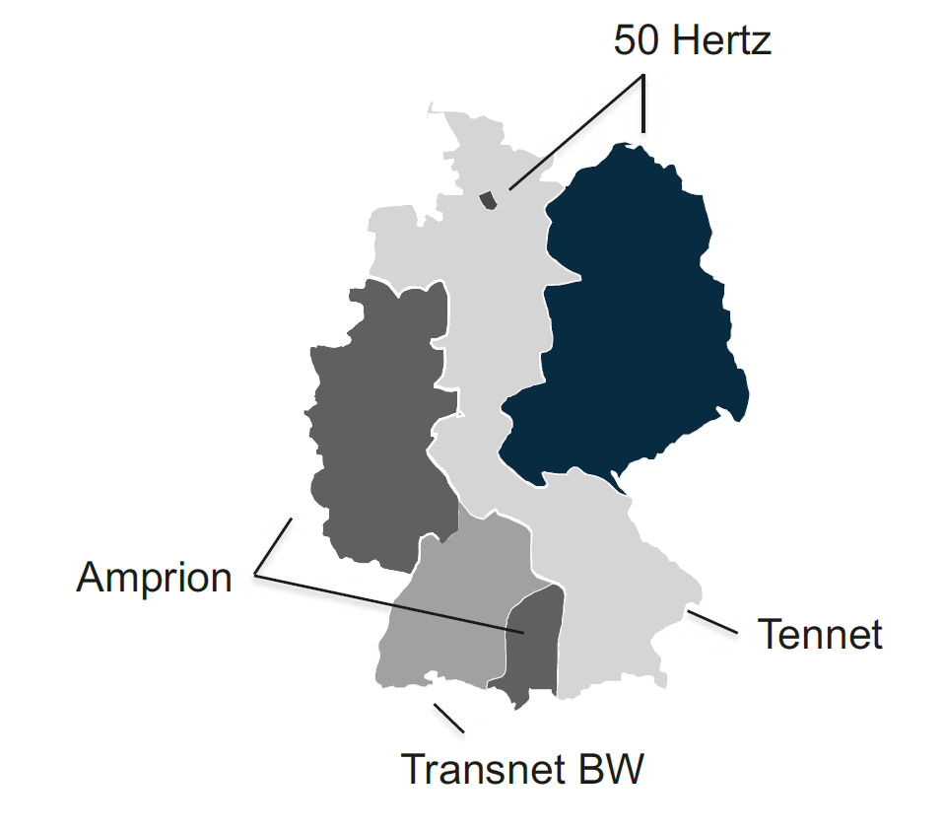
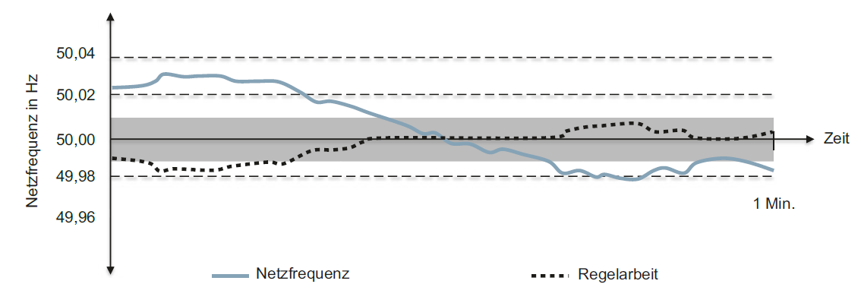
Kraftwerksreserven zur Frequenzstabilisierung https://link.springer.com/chapter/10.1007/978-3-658-38418-0_1
Allgemein am Regelenergiemarkt gehandelt
Regelleistung: Reservierung von Kraftwerksleistung
→ Vergütung von vorgehaltener Leistung (Leistungspreis)
Regelarbeit: Ausgleich von Regelzonenungleichgewichten
→ Vergütung von tatsächlich erbrachter Arbeit in MWh (Arbeitspreis)
→ Möglich ist positive als auch negative Regelarbeit
Frequenz < 50 Hz
→ Zu wenig Strom im Netz
Frequenz > 50 Hz
→ Zu viel Strom im Netz
https://link.springer.com/book/10.1007/978-3-658-38418-0
https://link.springer.com/book/10.1007/978-3-658-38418-0

Slide 6
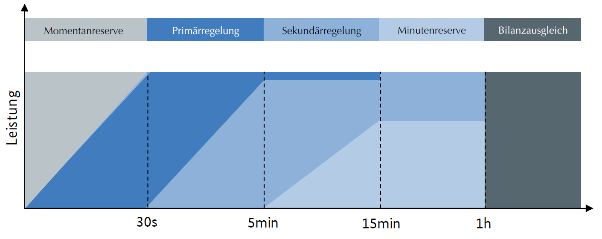
Kraftwerksreserven zur Frequenzstabilisierung - Momentanreserve
Rotierende Schwungmassen aus z. B. Generatoren
Wirken intrinsisch auf die Netzfrequenz
Bei Frequenzabfall langsamere Rotation
Bei Frequenzanstieg schnellere Rotation
https://www.bundesnetzagentur.de/SharedDocs/Mediathek/Monitoringberichte/Monitoringbericht_Energie2021.pdf?__blob=publicationFile&v=2

Slide 7
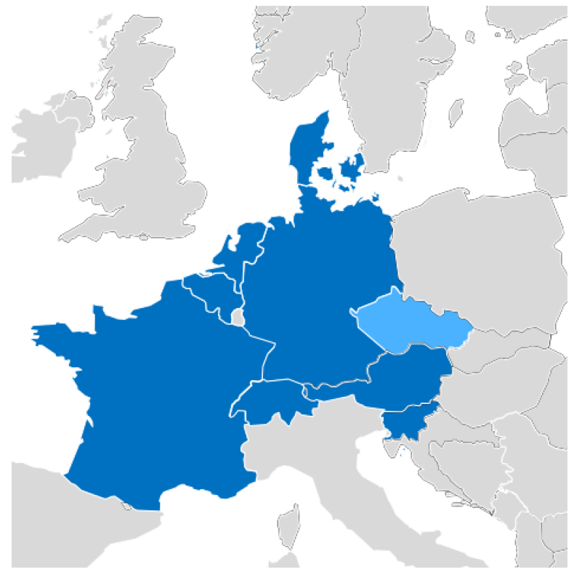
Kraftwerksreserven zur Frequenzstabilisierung - Primärreserve
Regelenergieart | Primärregelreserve
Bereitstellung durch | ENTSO-E
Aktivierung | Frequenzgesteuert: Eingriff vor Ort durch Anbieter der PRL
Volle Leistung | Innerhalb von 30 Sekunden
Abzudeckender Zeitraum nach Störungsfall | 0 bis 15 Minuten
Vergütung | Leistungspreis
https://www.entsoe.eu/network_codes/eb/fcr/#basic-principle

Slide 8
Kraftwerksreserven zur Frequenzstabilisierung – Sekundär- und Minutenreserve
Regelenergieart | Sekundärregelreserve | Minutenreserve
Bereitstellung durch | Übertragungsnetzbetreiber (ÜNB)
Aktivierung | Manuelle Anforderung durch ÜNB | Löst automatisch PRL ab
Volle Leistung | Innerhalb von 5 Minuten | Innerhalb von 15 Minuten
Abzudeckender Zeitraum nach Störungsfall | Ab 30 Sekunden bis 15 Minuten | Ab 5 Minuten bis 60 Minuten
Vergütung | Arbeits- und Leistungspreis

Slide 9
Kraftwerksreserven zur Frequenzstabilisierung – Primärenergieträger und Einsatzzeiten
Kumulierte Leistung ausgewählter Primärenergieträger für die PRL, SRL und MRL in GW
Einsatzzeiten:
PRL: ständige und unmittelbare Korrektur
SRL: nahezu jede Viertelstunde im Jahr
MRL: 2256 positiv und 974 negativ
Technologie | PRL | SRL + | SRL - | MRL + | MRL -
Kernenergie | 0,22 | 0,18 | 0,19 | 1,27 | 1,27
Braunkohle | 0,56 | 1,20 | 1,21 | 4,16 | 4,20
Steinkohle | 0,48 | 1,05 | 1,07 | 2,98 | 2,88
Erdgas | 0,35 | 3,53 | 3,57 | 7,10 | 6,94
Wasser | 4,79 | 15,10 | 15,15 | 13,99 | 14,01
Batteriespeicher | 0,48 | 0,08 | 0,06 | - | -
https://www.regelleistung.net/ext/

Slide 10
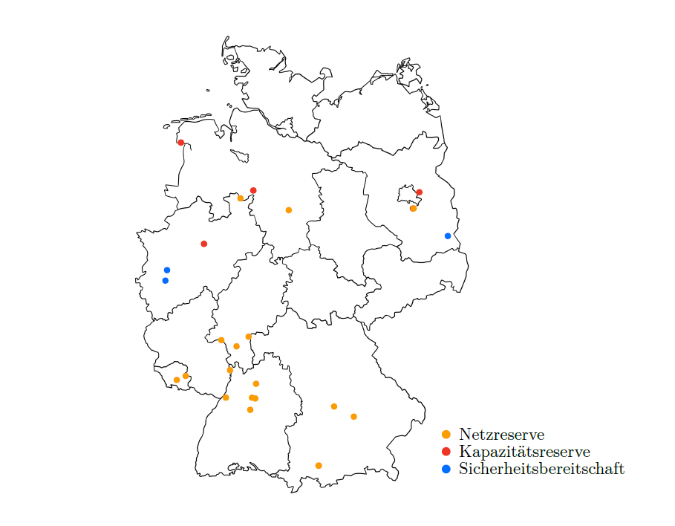
Kraftwerksreserven zur Reserveleistungsvorhaltung Netzreserve, Kapazitätsreserve und Sicherheitsbereitschaft
Netzreserve:
Kraftwerke für den Redispatch
Höhe wird aus Berechnungen der BNetzA und der ÜNB ermittelt
Winter 2022/2023: 8,264 GW; Winter 2023/2024: 5,361 GW
Kapazitätsreserve:
Aktivierung bei Unterdeckung von Angebot und Nachfrage
Zeitlich nach Strombörse und Systemdienstleistungen
2 GW ausgeschrieben → 1,263 GW kontrahiert
Sicherheitsbereitschaft:
Besteht ausschließlich aus Braunkohlekraftwerken, welche frühzeitig stillegelegt werden sollen, jedoch von der BNetzA als systemrelevant eingestuft sind
Nach 10 Tagen betriebsbereit → weiteren 11 Stunden Minimallast → weiteren 13 Stunden Volllast
Eigene Darstellung

Slide 11
Veränderungen durch den Überfall Russlands auf die Ukraine
Anteil von Erdgas an Stromproduktion soll verringert werden
Steinkohlekraftwerke aus Netzreserve
Braunkohlekraftwerke aus Sicherheitsbreitschaft
Gelten vorübergehend bis Frühling 2024 und Sommer 2023
Bedingung: Alarm- oder Notfallstufe Gas ausgerufen
Kraftwerk Mehrum und Petershagen (Heyden 4) bereits wieder am Netz
Reguläre Rückkehr an den Strommarkt

Slide 12
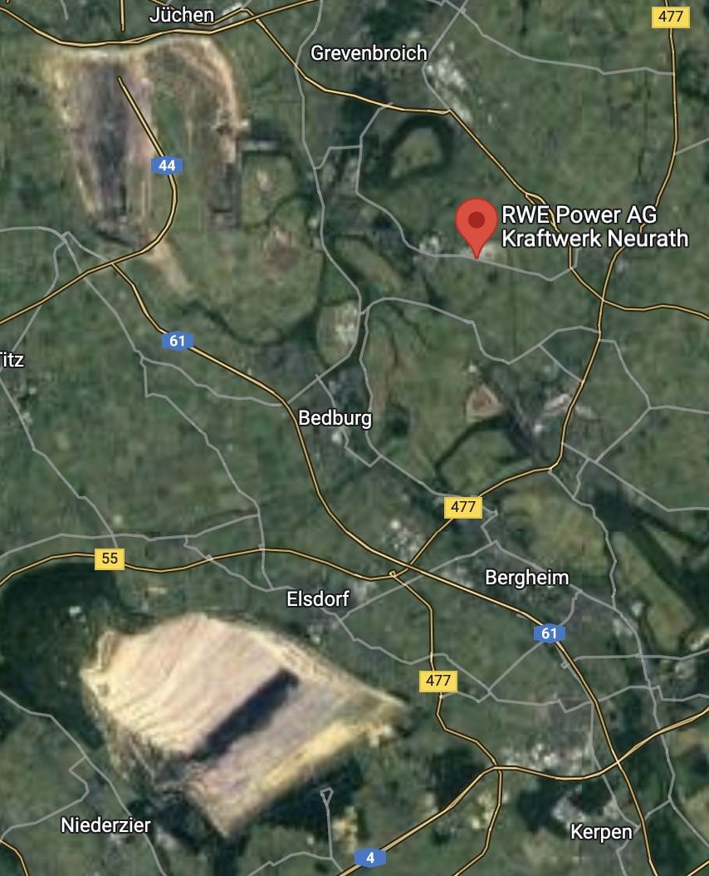
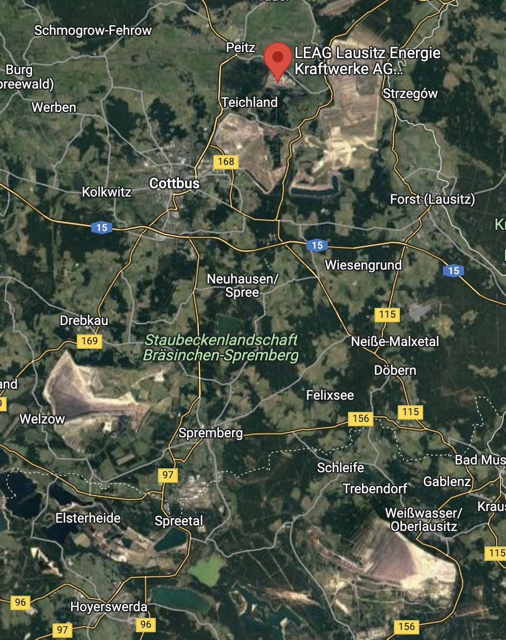
Versorgungslage der Reserven Braunkohle
Einziger inländisch geförderter Brennstoff
Versorgung über kraftwerksnahe Tagebaue gesichert
Quelle: Google Maps/RWE Power AG Kraftwerk Neurath, Energiestraße, Grevenbroich
Quelle: Google Maps/LEAG Lausitz Energie Kraftwerke AG - Kraftwerk Jänschwalde, Teichland

Slide 13
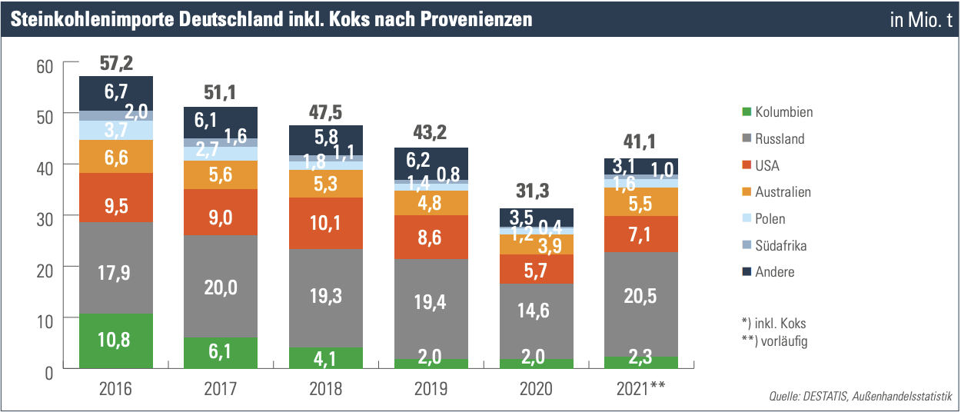
Versorgungslage der Reserven Steinkohle
Kein Steinkohleförderung in Deutschland
Reines Importgut
Substitution russischer Kohle durch erhöhte Einfuhr aus anderen Ländern
Quelle: https://www.kohlenimporteure.de/publikationen/jahresbericht-2022.html

Slide 14
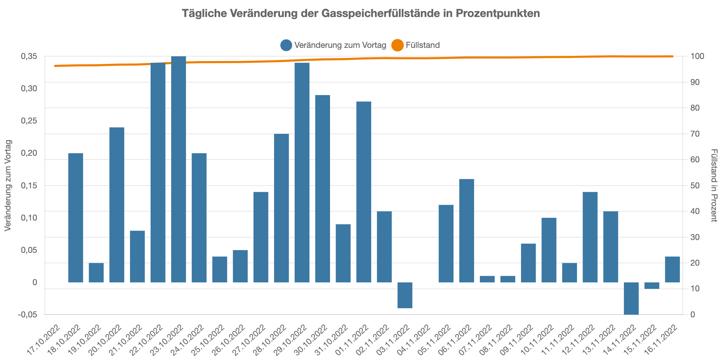
Versorgungslage der Reserven Erdgas
Versorgungslage weiter angespannt
Speicher gefüllt
Netzumbau schon vor Beginn des Ukraine-Krieges
Quelle: https://www.bundesnetzagentur.de/DE/Gasversorgung/aktuelle_gasversorgung/_svg/Gasspeicherfuellstand_Veraenderung_taeglich/Gasspeicherfuellstand_Veraenderung_taeglich.html

Slide 15
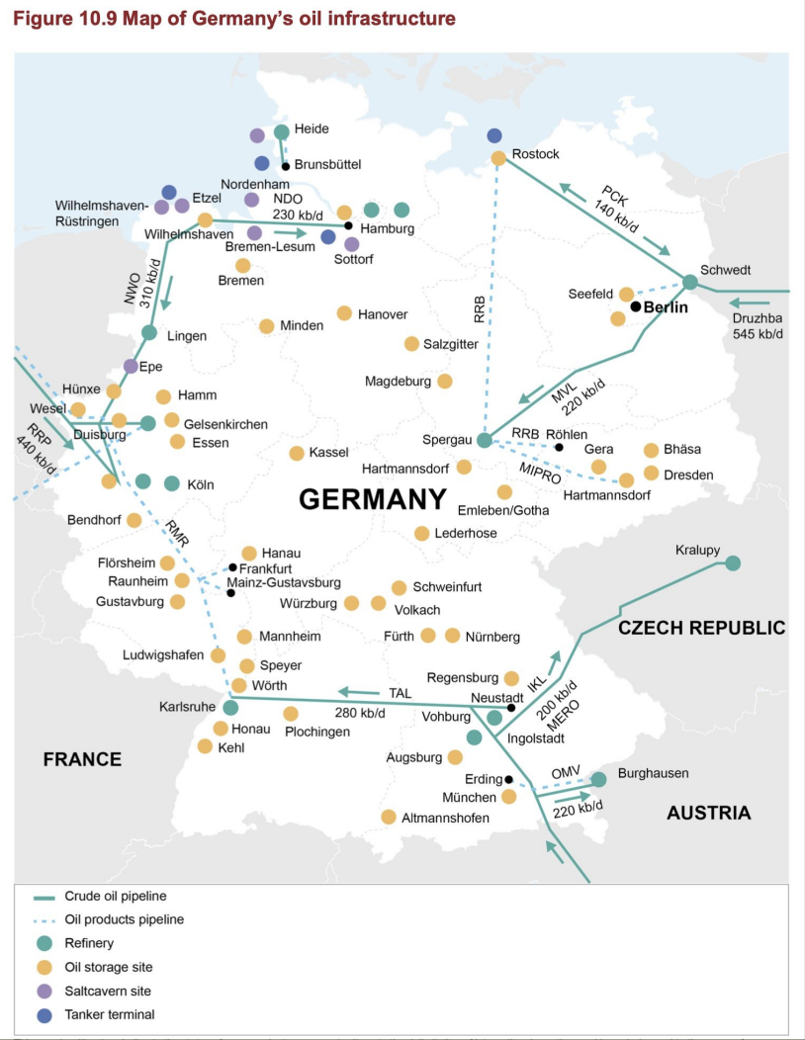
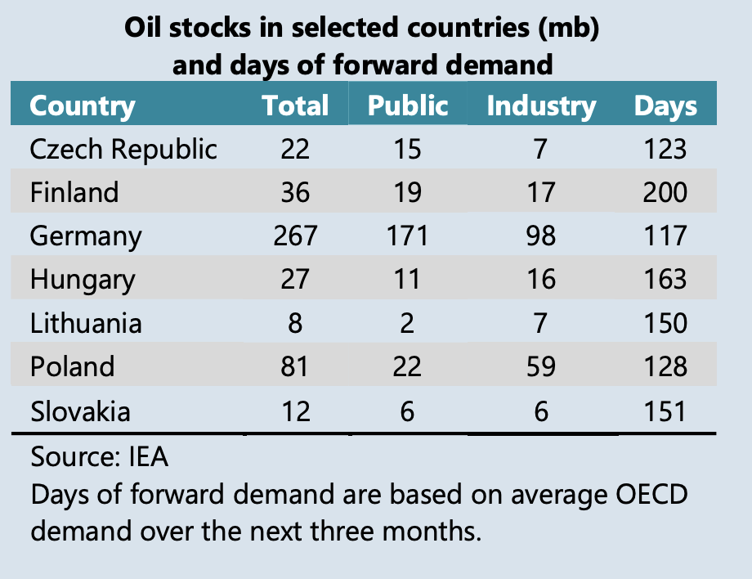
Versorgungslage der Reserven Mineralöl
Versorgung Deutschlands über Pipelines
Wegfall von russischem Öl durch Mehrimport aus anderen Staaten kompensiert
Großteil der Importe durch private Firmen
Quelle: https://www.iea.org/reports/oil-market-report-march-2022
Quelle:https://www.greenpeace.de/publikationen/Oelembargo_statt_Kriegsfinanzierung.pdf

Slide 16
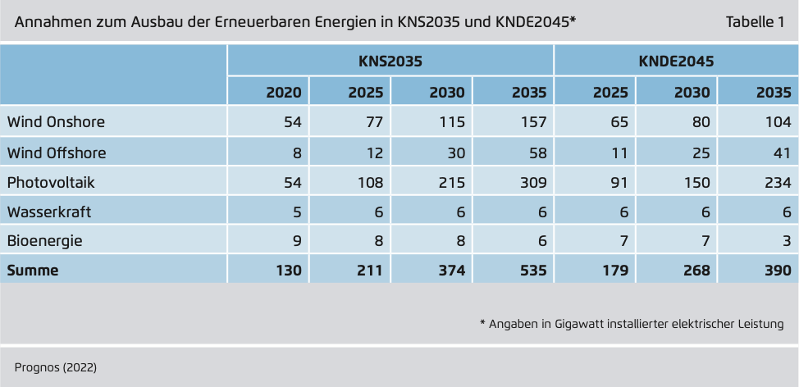
Zukünftige Entwicklung der Reserven Szenario Klimaneutrale Energieversorgung 2035
Aufbau auf Zielen der aktuellen Bundesregierung
Berechnungsgrundlagen aus Studie „Klimaneutrales Deutschland 2045“
Annahmen auf Basis der Novellierung des Erneuerbare-Energien-Gesetz
Quelle: Agora-Energiewende/ Studie Klimaneutrales Stromsystem 2035/ Seite 22

Slide 17
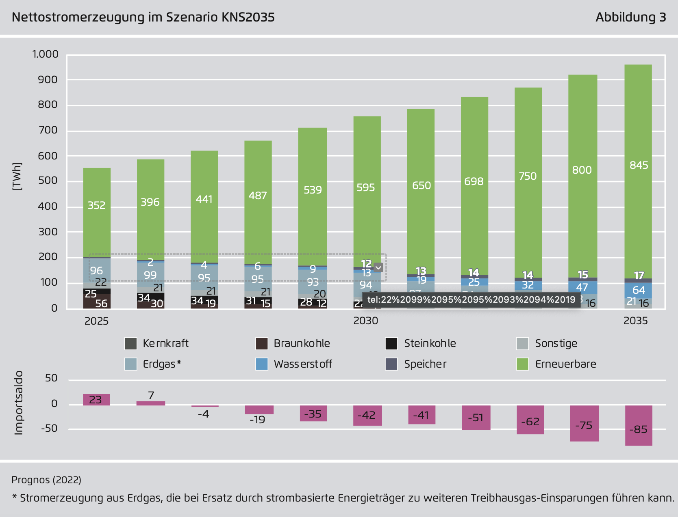
Zukünftige Entwicklung der Reserven Ergebnisse der Studie
Aufbau einer Gaskraftwerksreserve von 60 GW
Aufgabe: Deckung der Residuallast
Spätere Versorgung der Kraftwerke durch grünen Wasserstoff aus Elektrolyseprozessen
Quelle: Agora-Energiewende/ Studie Klimaneutrales Stromsystem 2035/ Seite 25

Slide 18
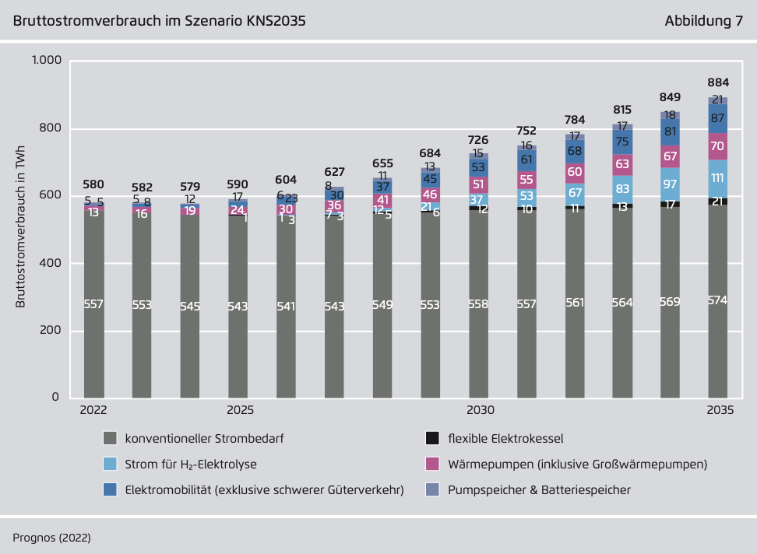
Zukünftige Entwicklung der Reserve Regelenergiebedarf
Schon heute Großteils aus Gas- und Wasserkraftwerken
Zukünftige Flexibilität soll Abschaltungen verringern
In Zeiten hoher Erzeugung Speicherung der Energie in Form von Wärme, Wasserstoff, o.Ä.
Quelle: Agora-Energiewende/ Studie Klimaneutrales Stromsystem 2035/ Seite 33

Slide 19
Zukünftige Entwicklung der Reserven Szenario Klimaneutralität 2045
Aufbau auf EU-Zielen zur Klimaneutralität
Berechnungsgrundlage bietet das Modell SCOPE-Path
Annahmen basierend auf dem “Ariadne-Report“ des PIK
Energieträger | Ausbauziel 2030 | Ausbauziel 2045
Photovoltaik | 185 GW | 400 GW
Windkraft Onshore | 83 GW | 130 GW
Windkraft Offshore | 20 GW | 40 GW
Wasserkraft | 14 GW | 14 GW
Müll-HKW/Klärgas | 5 GW | 2 GW
Summe | 307 GW | 586 GW
Quelle: Fraunhofer IEE/ Energiewende im Sozialen Raum/ Produkt 3.3/ Seite 15 ff.

Slide 20
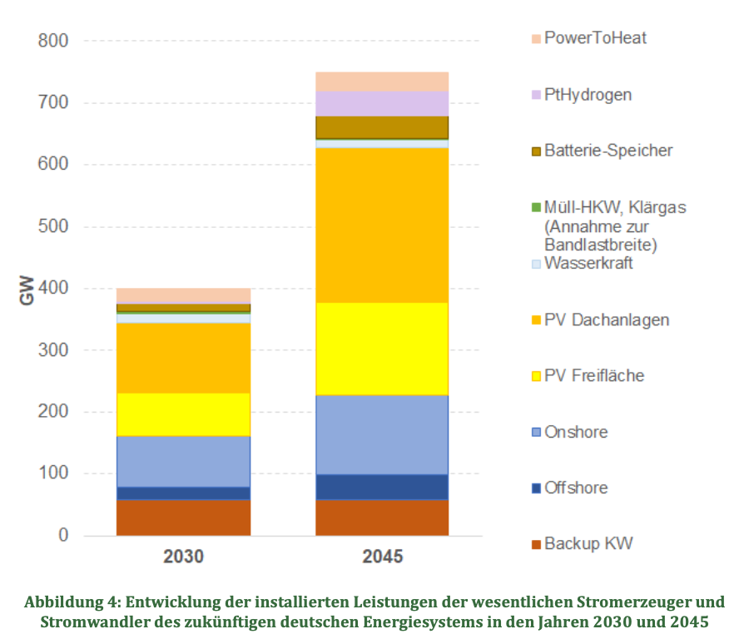
Zukünftige Entwicklung der Reserven Ergebnisse der Studie
Auch hier: Deckung der Residuallast über Gaskraftwerke
Benötigte Leistung von 58 GW schon 2030
Danach schrittweise Umstellung auf Wasserstoff
Quelle: Fraunhofer IEE/ Energiewende im Sozialen Raum/ Produkt 3.3/ Seite 10

Slide 21
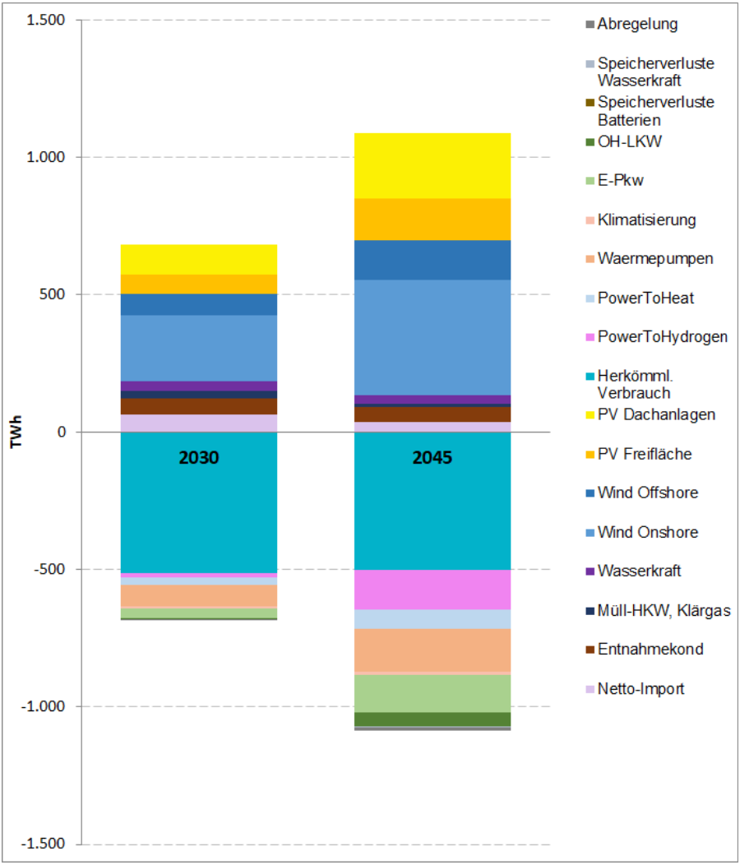
Zukünftige Entwicklung der Reserve Regelenergiebedarf
Wasserkraft und Backup-Gaskraftwerke
Flexibilisierung der Verbraucher zentraler Punkt
Quelle: Fraunhofer IEE/ Energiewende im Sozialen Raum/ Produkt 3.3/ Seite 9

